Slide 1
ТЕЛЕГРАММ-БОТ ДЛЯ анализа аукциона STALCRAFT

Slide 2
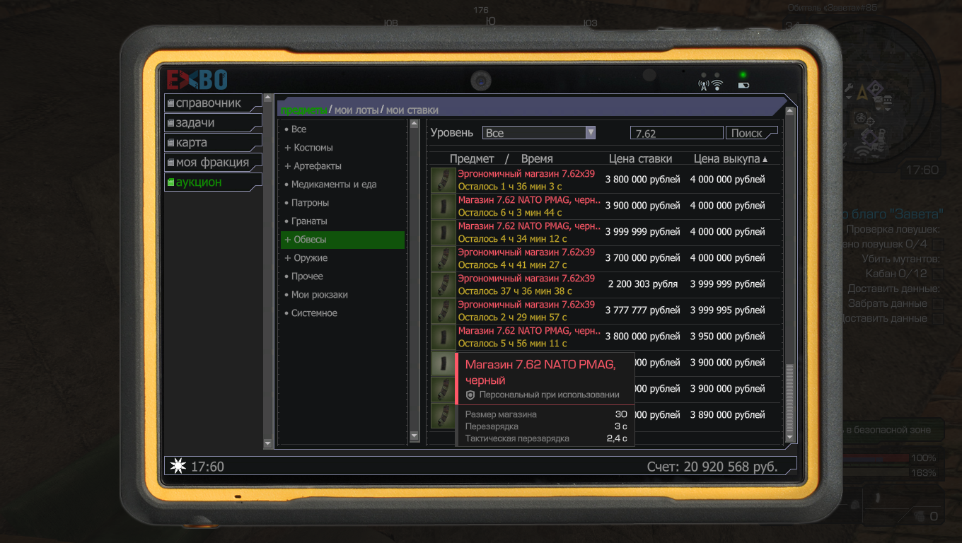
Внутриигровой аукцион

Slide 3

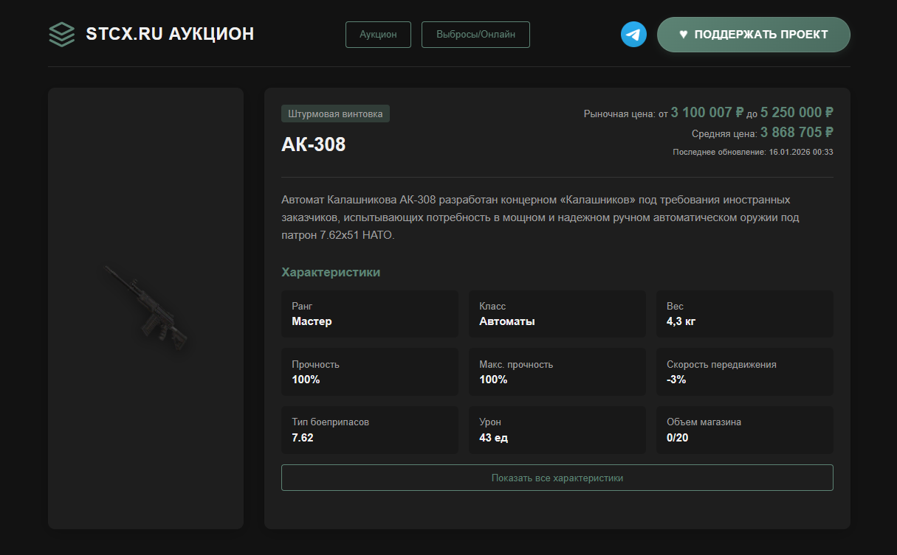
Сайт stcx.ru

Slide 4

Пример работы бота в реальном времени​

Slide 5
شكرا لكم على اهتمامكم спасибо за внимание!

